Slide 1
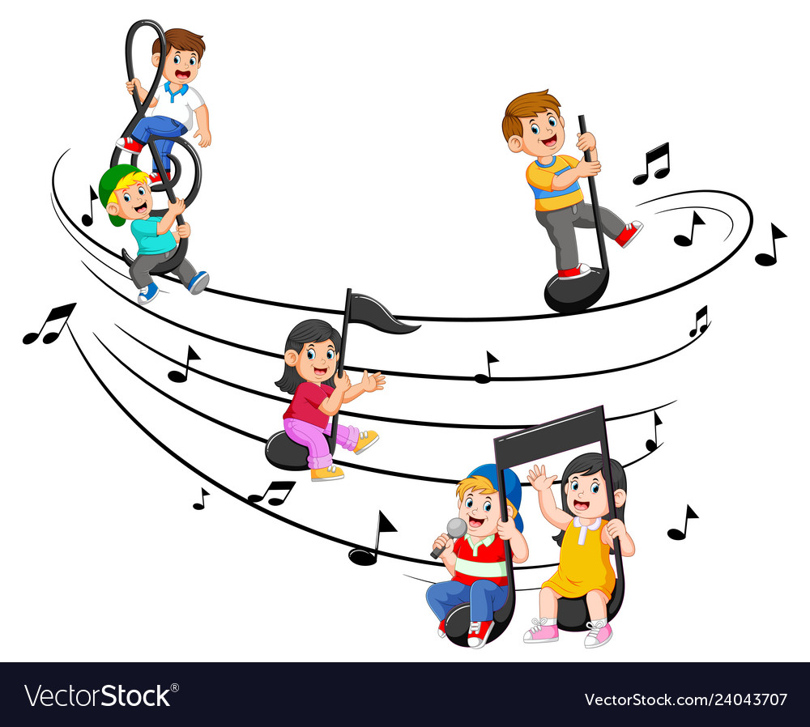
Glasbena pripravnica
20. 10. 2020

Slide 2
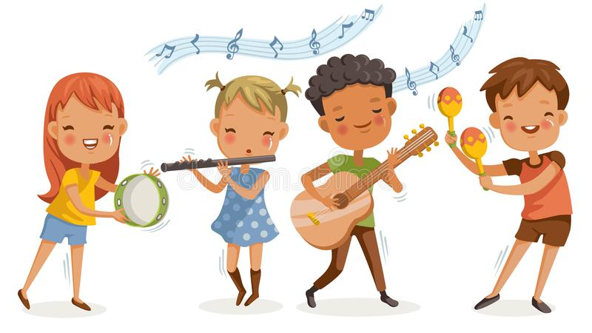
POZDRAVLJENI, MLADI GLASBENIKI!

Slide 3
JESEN
DANES SE BOMO PODALI V JESEN. ČAKAJO NAS JABOLKA.
ODPRI DELOVNI ZVEZEK NA STRANI 10. DOBRO SI OGLEJ JABOLKA, KI SO PADLA Z DREVESA.
POBERI JABOLKA IN JIH NARIŠI NA MIZO NA SOSEDNJI STRANI. PAZI NA NJIHOVO VELIKOST. VELIKA JABOLKA BODO DOLGI TONI, MAJHNA PA KRATKI TONI. POSKUSI ZAPETI SVOJO VRSTO JABOLK.
SVOJO SLIKO JABOLK LAHKO SLIKAŠ IN MI POŠLJEŠ NA MAIL.

Slide 4
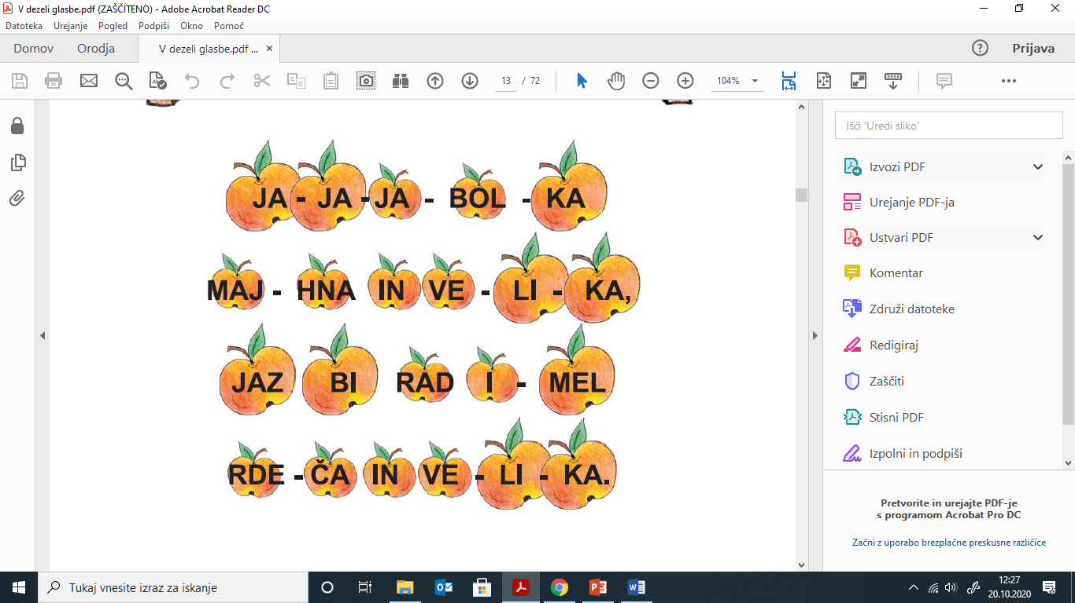

JABOLKA
PREBERIMO BESEDILO O JABOLKIH (STRAN 11).
POSLUŠAJ POSNETEK IN PREBERI Z MANO.
VELIKA JABOLKA ZAPLOSKAJ, MAJHNA JABOLKA ZAIGRAJ PO KOLENIH.

Slide 5
POSKUSI ZAPETI JABOLKA TAKO, DA JE VELIKO JABOLKO NIŽJI TON, MAJHNO PA VIŠJI TON. POSLUŠAJ POSNETEK IN ZAPOJ Z MANO.

Slide 6
RITMIČNE IGRE
NA SREDINI DELOVNEGA ZVEZKA NAJDEŠ PRILOGO Z JABOLKI, KI JIH LAHKO IZTRGAŠ (ZRAVEN NALEPK Z INŠTRUMENTI).
POSTAVI JABOLKA V SVOJE VZORCE. MAJHNI JABOLKI NAJ BOSTA VEDNO DVE SKUPAJ, DA JU NE BO STRAH MED VELIKIMI JABOLKI.
POSKUSI ZAPETI IN ZAIGRATI SVOJA JABOLKA (PLOSK, KOLENA).

Slide 7
KOSTANJČEK ZASPANČEK
V PREJŠNJIH URAH SMO SE NAUČILI PESMICO KOSTANJČEK ZASPANČEK.
ZAPOJ JO Z MANO. OB PETJU SE LAHKO TUDI SPREMLJAŠ Z IGRANJEM NA SVOJE TELO.
ČE SI POJEDEL KAKŠNO KINDER JAJČKO, SI IZ NJE NAREDI ROPOTULJO. NAPOLNI JO Z RIŽEM IN ŽE IGRAŠ!

Slide 8
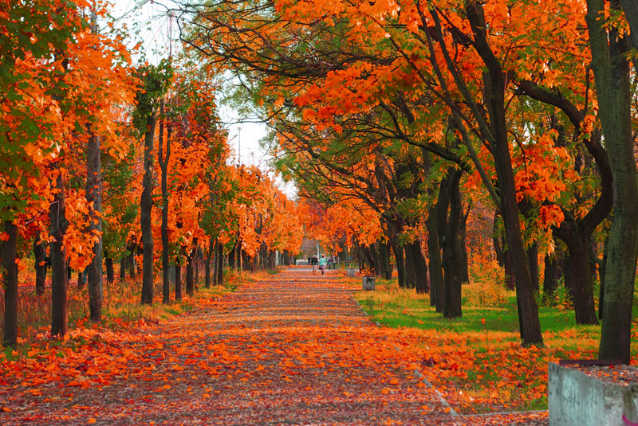
POSLUŠAM GLASBO
ANTONIO VIVALDI: JESEN IZ ŠTIRIH LETNI ČASOV
https://www.youtube.com/watch?v=8x4GC0-Z0ZI

Slide 9
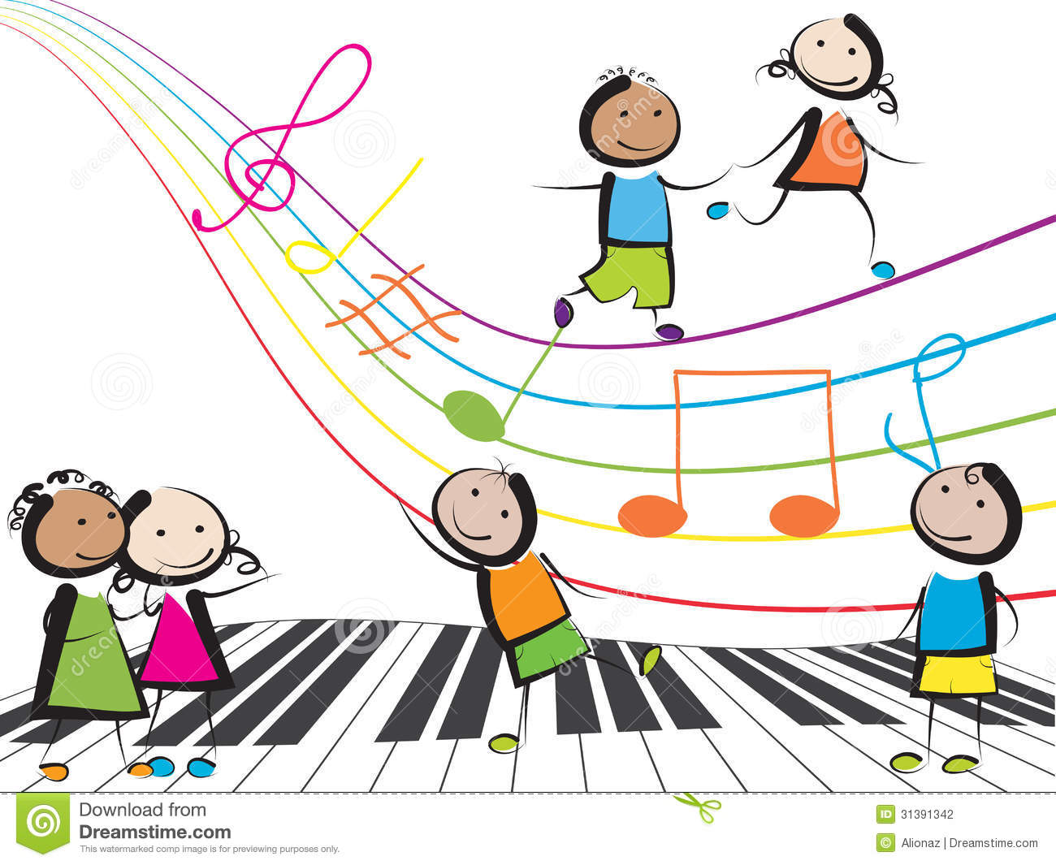
KONEC ZA DANES
NASLEDNJI TEDEN UŽIVAJ POČITNICE, NATO PA UPAM, DA SE SPET VIDIMO V ŠOLI!
UČITELJICA JASMINA

